Slide 1
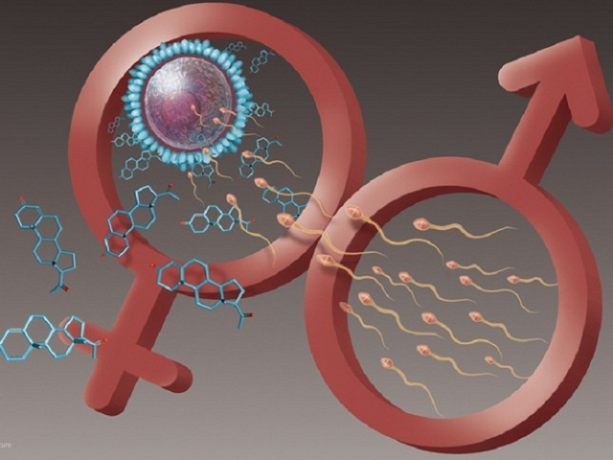
Статеві клітини. Запліднення

Slide 2
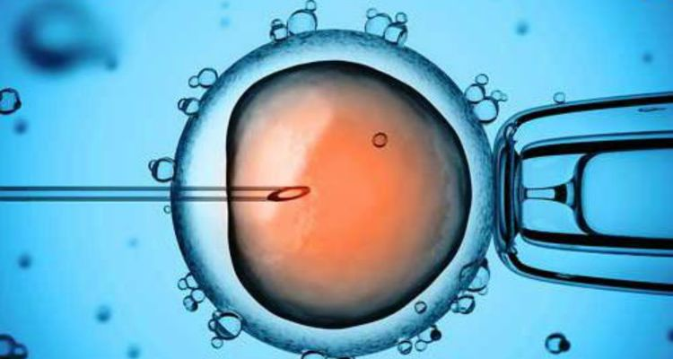
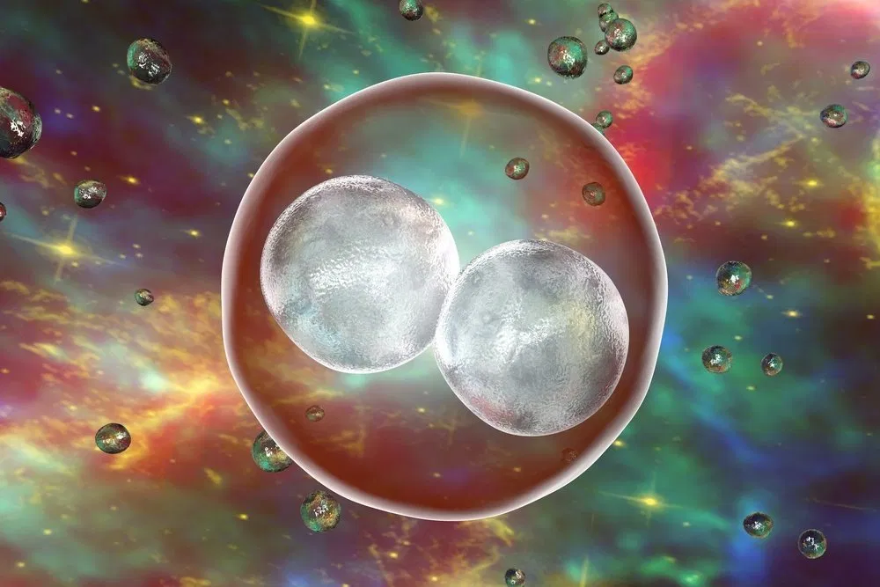
План
Будова та функції статевих клітин (гамет):
- сперматозоону;
- яйцеклітини
Гаметогенез
Запліднення
Цікава інформація
Екстракорпоральне
запліднення (ЕКЗ)

Slide 3
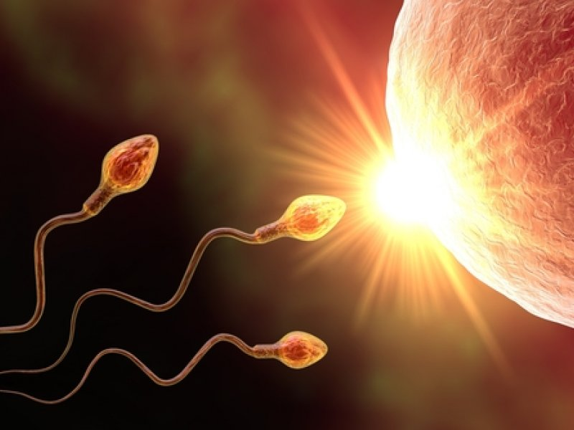
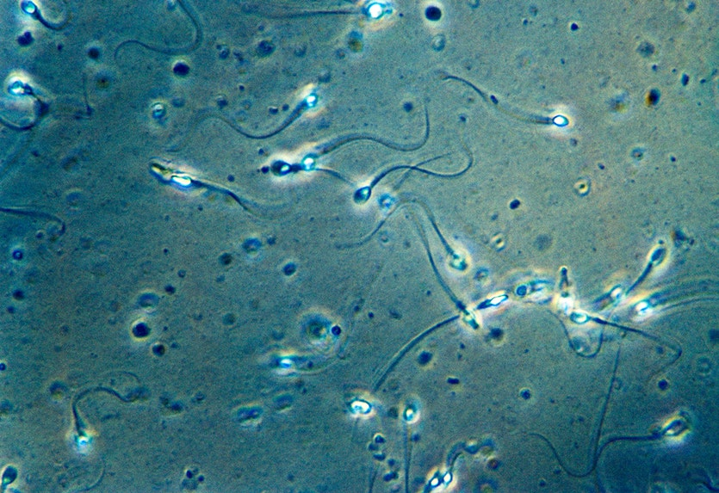
Статеві клітини
гамети (n), від грец.
- «гамете» – дружина
- «гаметес» - чоловік;
утворюються в результаті гаметогенезу (грец. «генезіс» походження) в процесі мейозу;
містять по одній хромосомі з кожної пари хромосом;
забезпечують передачу спадкової інформації від батьків до нащадків;
у різних групах організмів можуть мати різні розміри, форму, рухливість

Slide 4
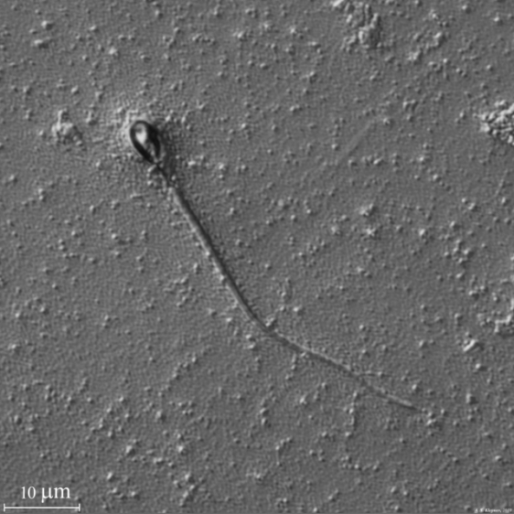
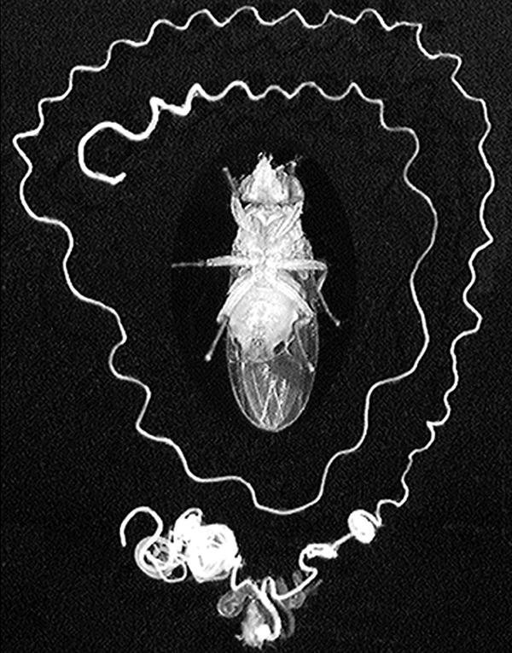
♂ статеві клітини
сперматозоони;
здебільшого рухливі;
витягнута форма;
є джгутики (один або декілька) або псевдоніжок (ракоподібні);
реотаксис – здатність рухатись проти течії;
спермії (деякі рослини, тварини, гриби) без джгутиків;
розміри: мікроскопічні (довжина 10- 8000 мкм), деякі ракоподібні - 8000 мкм; дрозофіли -5 – 6 см (у 20 разів більше тіла самих комах)
Сперматозоон людини
Сперматозоон дрозофіли

Slide 5
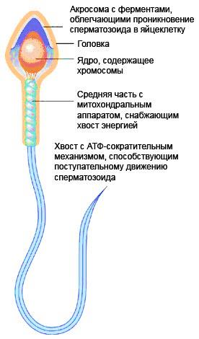
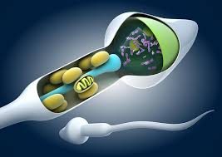
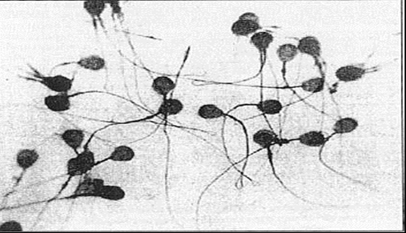
Будова сперматозоона
Акросома з ферментами → проникнення в яйцеклітину
Головка
Ядро з хромосомами (n)
Проміжна частина з мітохондріями → забезпечення хвоста енергією
Хвіст з мікротрубочок, містить АТФ-скоротливий механізм → забезпечення рухів
Сперматозоони водосвинки

Slide 6
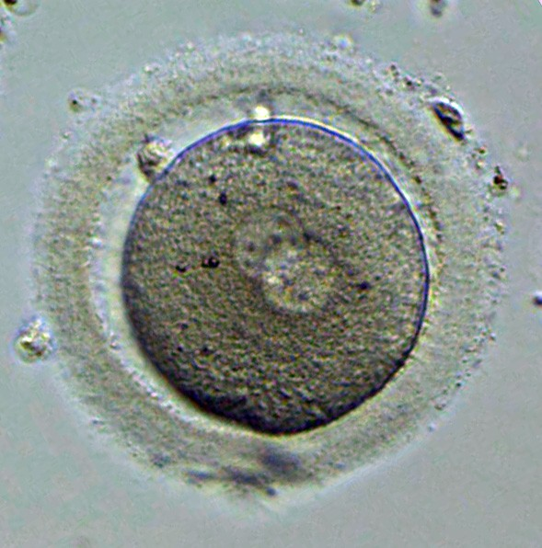
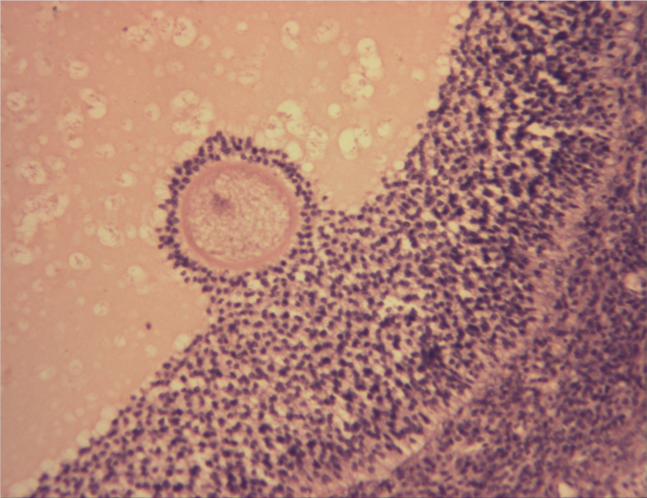
♀ статеві клітини
яйцеклітини;
здебільшого нерухомі;
куляста форма;
більші, ніж соматичні та сперматозоони;
d у ссавців – 100-200 мкм, у оселедцевої акули 22 см
Яйцеклітина
людини
Яйцеклітина
свині у фолікулі

Slide 7
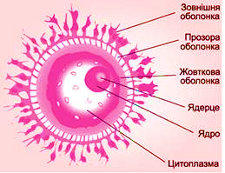
Будова яйцеклітини
Фолікулярна (зовнішня) оболонка
Первинна (вітелінова) облонка
Жовткова облонка
Ядерце
Ядро з хромосомами (n)
Цитоплазма (овоплазма) з мітохондріями, рибосомами

Slide 8
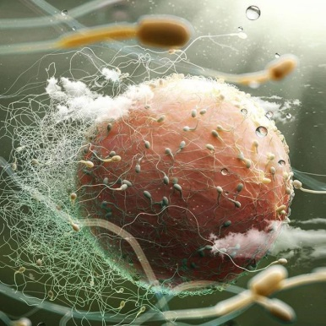
Порівняння гамет людини
Характеристика | ♂ Сперматозоїд | ♀ Яйцеклітина
Місце утворення | Сім’яні канальці яєчок | Яєчники, перебувають у фолікулах
Розмір | Малий, у 85 разів <, ніж ♂ | Велика, у людини d= 0.12 мм
Форма | Витягнуті | Округлі
Рухливість | Реотаксис - рух проти течії) | Нерухома
Здатність до запліднення | Гамети зберігають здатність до запліднення 24-48 годин | Зберігають здатність до запліднення 12-24 години

Slide 9
Порівняння гамет людини
Характеристика | ♂ Сперматозоїд | ♀ Яйцеклітина
Особливості будови | Має головку, шийку, хвіст. Головка майже повністю складається з ядра, вкритого тонким шаром цитоплазми. Спереду на головці є акросома – з ферментом, що сприяє проникненню у яйцеклітину | Має особливий поверхневий шар цитоплазми і спеціальні оболонки, що її вкривають. Містить запасні поживні речовини (жовток) для розвитку нового організмі
Коли утворюються | Безперервно, кілька млн на добу від статевої зрілості до старості | В ембріональному періоді, завершується до народження, дозрівання від статевого дозрівання до 45-50 р. Всього дозріває близько 400 яйцеклітин

Slide 10
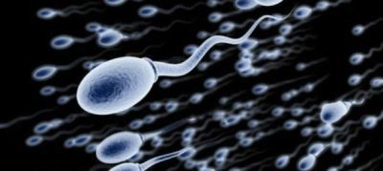
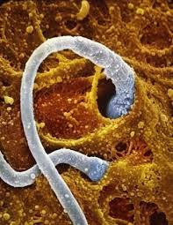
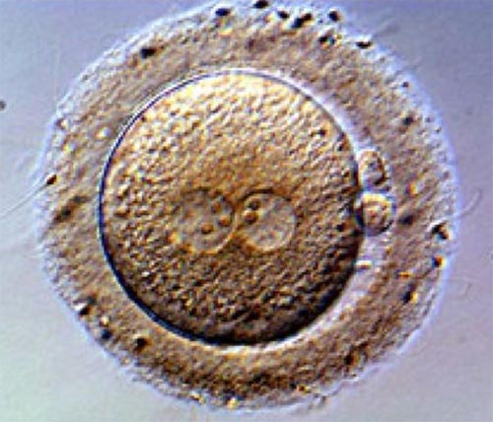
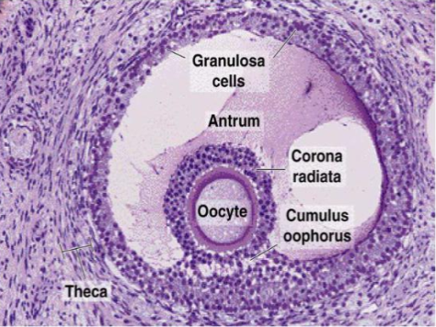
Порівняння гамет людини
Характеристика | ♂ Сперматозоїд | ♀ Яйцеклітина
Значення | передача спадкового матеріалу; забезпечує зустріч з яйцеклітиною та проникнення в неї; вносить в яйцеклітину центриолі, необхідні для поділу зиготи | передача спадкового матеріалу майбутньому організму; містить запас поживних речовин для зиготи

Slide 11
Гаметогенез
процес утворення гамет – овогенез (♀), сперматогенез (♂);
розвиток гамет в статевих залозах гонадах (тварини) або у гаметангіях (рослини, гриби)
Основні етапи гаметогенезу
1. Стадія розмноження | Клітини-попередники (овогонії й сперматогонії) розмножуються шляхом мітозу, їхня кількість збільшується
2. Стадія росту | Утворені овогонії й сперматогонії ростуть й перетворюються на сперматоцити й овоцити І порядку
3. Стадія дозрівання | Овоцити й сперматоцити І порядку діляться шляхом мейозу. Післі першого поділу утворюються сперматоцити та овоцити ІІ порядку, після другого поділу – сперматиди та овотиди

Slide 12
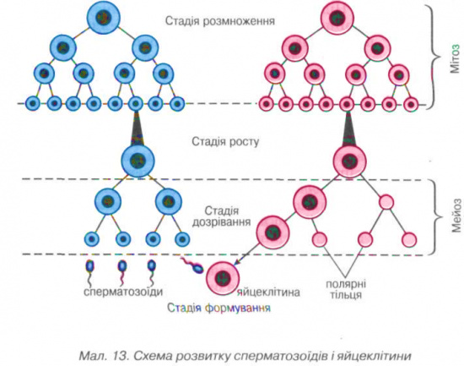
Схема гаметогенезу
Сперматогенез
Овогенез
сперматогонії
Стадія розмноження
овогонії
сперматоцити
І порядку
овоцити
І порядку
Стадія росту
овоцит
ІІ порядку
сперматоцити
ІІ порядку
Стадія
дозрівання
сперматиди
овотида
яйцеклітина
полярні тільця
сперматозоони
Стадія формування

Slide 13
Порівняння овогенезу й сперматогенезу
Сперматогенез | Овогенез
Утворення й дозрівання чоловічих гамет ♂ | Утворення й дозрівання жіночих гамет ♀
На стадії дозрівання з одного сперматоциту І порядку утворюються 4 однакові гаплоїдні клітини-сперматиди | Відбувається в три стадії: розмноження, ріст, дозрівання
На стадії формування сперматиди змінюються: з кулястих клітин формуються видовжені сперматозоони | На стадії дозрівання з одного овоцита І порядку утворюються 4 неоднакові гаплоїдні клітини: одна велика яйцеклітина і три дрібні полярні тільця
 | Дозрівання яйцеклітини завершується після її запліднення, а полярні тільця розсмоктуються
Розбіжності у формування сперматозоонів і яйцеклітин пояснюється їхніми функціями

Slide 14
Запліднення
процес злиття зрілої чоловічої та жіночої статевих клітин (гамет) з утворенням зиготи;
зигота – початок нового організму;
відновлення диплоїдного набору хромосом
Запліднення
Зовнішнє | Внутрішнє
поза організмами (водні хребетні) | зустріч гамет всередині тіла жіночої особини
не вимагає спеціальних пристосувань для запліднення | сприятливі умови, зниження ризику загибелі статевих клітин; можливий розвиток нащадків усередині організму матері; підвищення шансів на виживання

Slide 15
Висновки
Особливості хімічного складу та процесів життєдіяльності гамет сприяють їхній функції – передачі генетичної інформації від батьків до потомства
У гаметогенезі виділяють сперматогенез та овогенез
Сперматогенез та овогенез мають ознаки подібності, що пояснюється спільним походженням вихідних клітин-попередників, та відмінності, що зумовлені функціями зрілих клітин
Біологічне значення запліднення полягає в тому, що відновлюється хромосомний набір, притаманний даному виду та спостерігається збільшення спадкового різноманіття, оскільки нащадки поєднують у собі ознаки як материнського, так і батьківського організмів

Slide 16
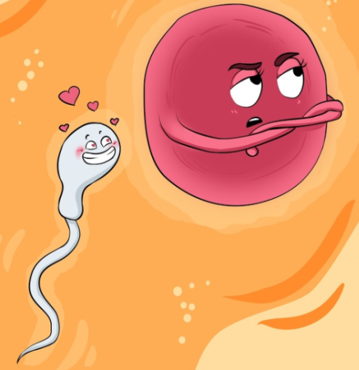
Цікава інформація
Останні дослідження вчених Тихоокеанського північно-західного в науково-дослідницького інституту виявили, що саме яйцеклітина схвалює або бракує сперматозоїди, що робить статевий відбір більш складнішим процесом на клітинному рівні.
За один статевий акт у чоловіків у спермі може налічуватись до 200 млн сперматозоїдів
У Мухи дрозофіли (Drosophila bifurca) утворюється сперматозоїд у вигляді клубка. Якщо розмотати клубок, то його довжина більше у 20 разів за розміри тіла
Найбільше яйце (яйцеклітина) серед живих істот відкладає страус. Воно в 20 разів важче курячого яйця — висота його досягає 15 см, ширина 13 см.
Найменші яйця у птахів — менше 7 мм — відкладає колібрі-бджілка, найменша з колібрі.

Slide 17

Домашнє завдання
Опрацювати §30;
стор. 168-169 (виконати тести письмово, відповідати на питання усно);
Переглядати презентацію на сайті "Дистанційне навчання"

Slide 18

Дякую за увагу!

